Slide 1

Работа с детьми-инофонами через реализацию курса внеурочной деятельности
«Русский как неродной»
Выполнил: Зейналова Л.В.
учитель начальных классов
Г.Кыштым, Челябинской области
МОУ «СОШ №3»

Slide 2
В настоящее время, в связи с увеличением процесса миграции проблема обучения и воспитания детей-мигрантов становится все более важной и значимой.

Slide 3
Дети-билингвы Дети-инофоны
- Семьи, в которых говорят Семьи недавно мигрировали.
как на своем родном языке,
так и на русском языке.
- Многие из таких учеников Владеют иными фоновыми
никогда не были на своей (известными) знаниями.
исторической родине.
- Русский язык является почти Русским языком они владеют
родным. на пороговом (бытовом)
уровне.
- В школе они еще изучают Часто не понимают значения
и иностранный язык. многих употребляемых ими
слов.

Slide 4
Трудности обучения детей-инофонов русскому языку как неродному:
дети-инофоны не говорят или плохо говорят на русском языке, а педагогам надо обучать их в одной группе (классе) с русскоязычными детьми;
дети-инофоны поступают в образовательную организацию без специальной подготовки, не могут усвоить программу;
педагоги не знают методики работы с детьми мигрантами, не знают их родного языка, не всегда учитывают их родной менталитет и религиозные традиции;
нет базовых программ обучения детей-инофонов в русскоязычных детских школах, нет методических пособий, специальных учебников и др.
отсутствие помощи родителей;
индивидуальный подход и индивидуальные задания.

Slide 5
Задача - максимум
Ребенок-инофон, должен не просто научиться говорить, читать и писать
по-русски,
он должен освоить учебно-научный стиль речи, для того чтобы получать полноценное образование наряду с носителями русского языка.

Slide 6
Методы и формы работы русскому языку как неродному
КОЛЛЕКТИВНАЯ РАБОТА
Достоинство этой формы работы состоит в том, что она значительно увеличивает объём речевой деятельности:
хоровые ответы помогают преодолеть боязнь допустить ошибку, а это самое главное в работе с такими учениками.
Данная форма работы удобна для разыгрывания предлагаемых речевых ситуаций, которые побуждают их спросить или сказать что-либо на русском языке. Она помогает создать у детей запас наиболее употребительных русских слов и фраз для использования их в разговорной речи.

Slide 7
Работа в парах
Работа по цепочке
Работа в парах помогает исправлять речевые ошибки учеников путём составления диалога по заданной ситуации. Дети оказывают друг другу помощь в правильном и чётком произношении неродной речи. Выработка фонематического слуха достигается и за счёт индивидуальной работы с учеником.
Работа по цепочке используется при отработке техники чтения, при закреплении знаний грамматических форм и структур со зрительной опорой и без неё, при составлении рассказов по сюжетным картинкам, при пересказе.

Slide 8
Занимательные наглядные, словесные, ролевые игры
различные виды карточек как для индивидуальной работы, так и для групповой,
раздаточный материал
предметные картинки
ребусы
загадки

Slide 9
Приемы:
- Списывание букв, слов, слов, текстов разных стилей.
- Работа по образцу.
- Обязательная работа со словарями.
- Работа с использованием алгоритмов.
- Конструирование предложений по вопросам.
- Письмо по памяти.

Slide 10
Основные приемы:
Индивидуальный подход и индивидуальные задания
Адаптировать содержание параграфа.
Словарная работа – основное средство расширения словарного запаса обучающихся.

Slide 11
Использование загадок и пословиц
Предполагается не отгадывание, а извлечение информации.
Рифмованная форма загадки способствует непроизвольному её запоминанию.
Таким образом, ключевое слово в сознании ребёнка обрастает ассоциативными связями и приобретает черты образа.
Приступая к чтению после такой работы, учащиеся уже хорошо представляют себе, о ком или о чём будет идти речь.

Slide 12
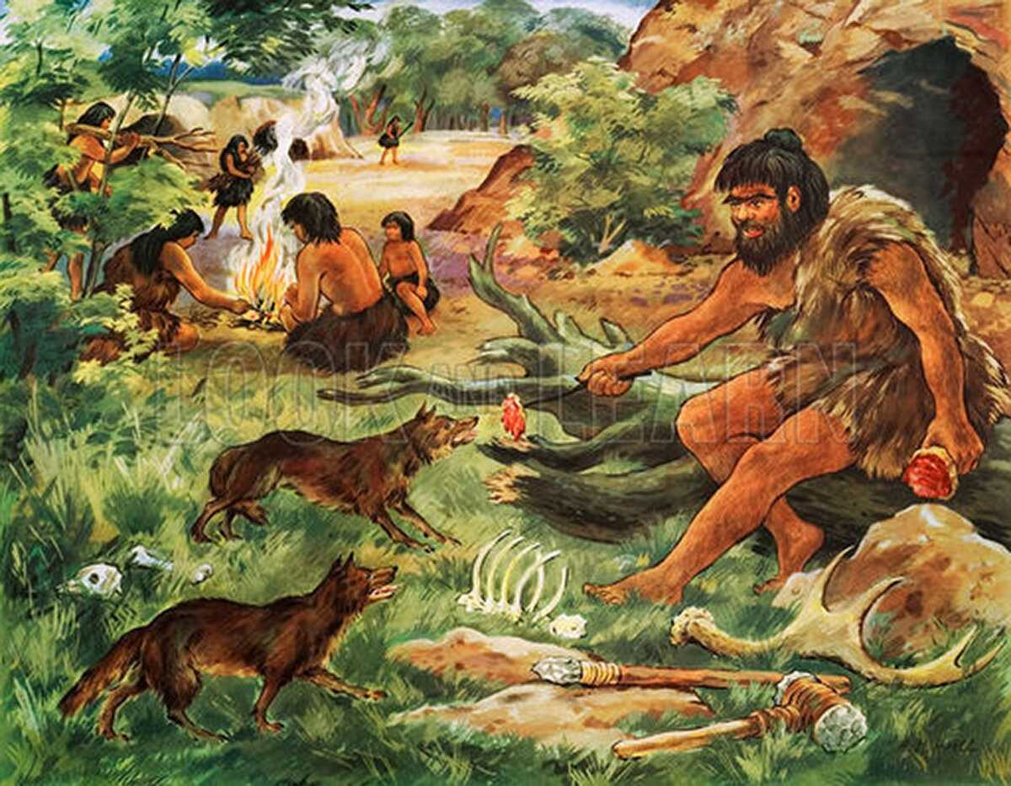
Тема: «Домашние животные»
КАК ЖИВОТНЫЕ СТАЛИ ДОМАШНИМИ?
Учёные счита́ют, что пе́рвым дома́шним живо́тным была́ соба́ка.
Её пре́дком был волк. В по́исках еды́ ди́кие живо́тные ча́сто приближа́лись к места́м, где жил челове́к. Не́которые во́лки ста́ли жить ря́дом с людьми́ и со вре́менем преврати́лись в соба́к. Соба́ка защища́ла челове́ка от хи́щников и была́ хоро́шим помо́щником на охо́те.
По́зже дре́вние люди на́чали приноси́ть с охо́ты козля́т и ягня́т.
Они́ корми́ли э́тих живо́тных, поэ́тому те не убега́ли. А челове́к получа́л от животных молоко́, шерсть и мя́со.
Так появи́лось скотово́дство, и люди научи́лись добывать еду́ и оде́жду не то́лько на охо́те.
Прируче́ние живо́тных начало́сь де́сять ты́сяч лет наза́д. За это вре́мя лю`ди приручи́ли во́лка, ло́шадь, верблюда, козу́, оле́ня, гуся́ и други́х живо́тных.

Slide 13
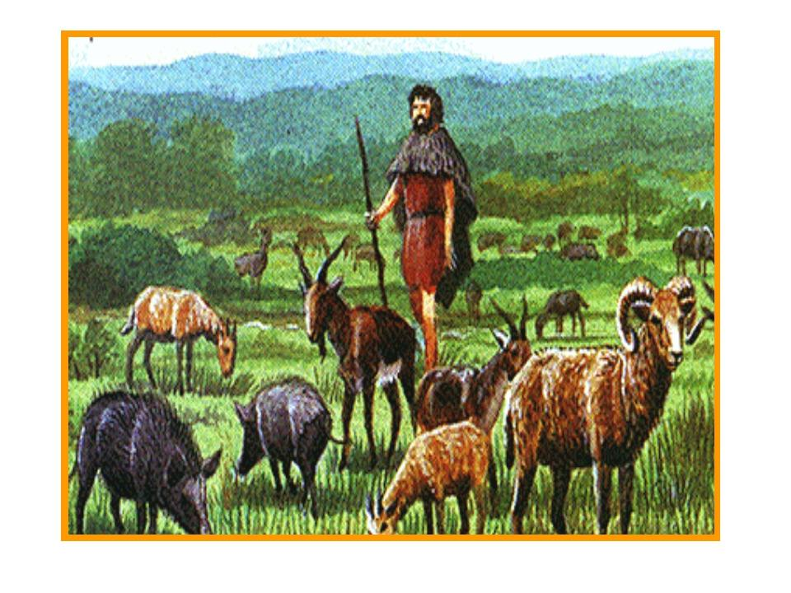
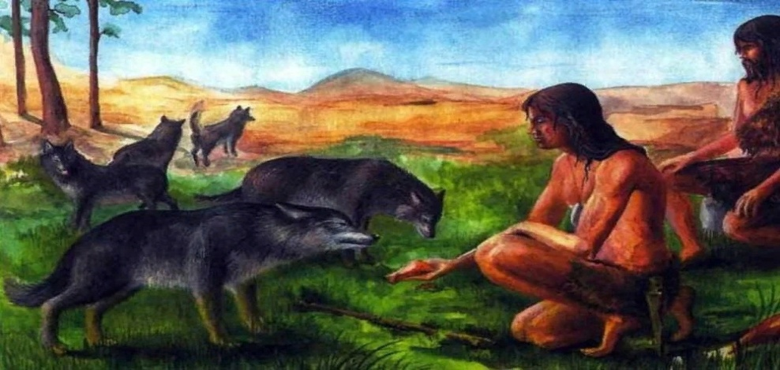
Выбери правильный ответ.
Задание 1. Как давно человек начал приручать животных?
а) век назад;
б) ты́сячу лет наза́д;
в) бо́лее 9 ты́сяч лет наза́д;
г) неда́вно.
Задание 2. Как называется процесс превращения диких животных в домашних?
а) скотоводство;
б) приручение;
в) охота;
г) воспита́ние.
Задание 3. Какое животное было предком собаки?
а) волк;
б) щенок;
в) лиса;
г) собака динго.
Задание 4. Как собака помогала людям?
а) защищала от хищников;
б) ласкалась;
в) помогала на охоте;
г) не помогала.
Задание 5. Чего человек не получает
от животных?
а) молоко;
б) яйца;
в) шерсть;
г) бумагу.

Slide 14
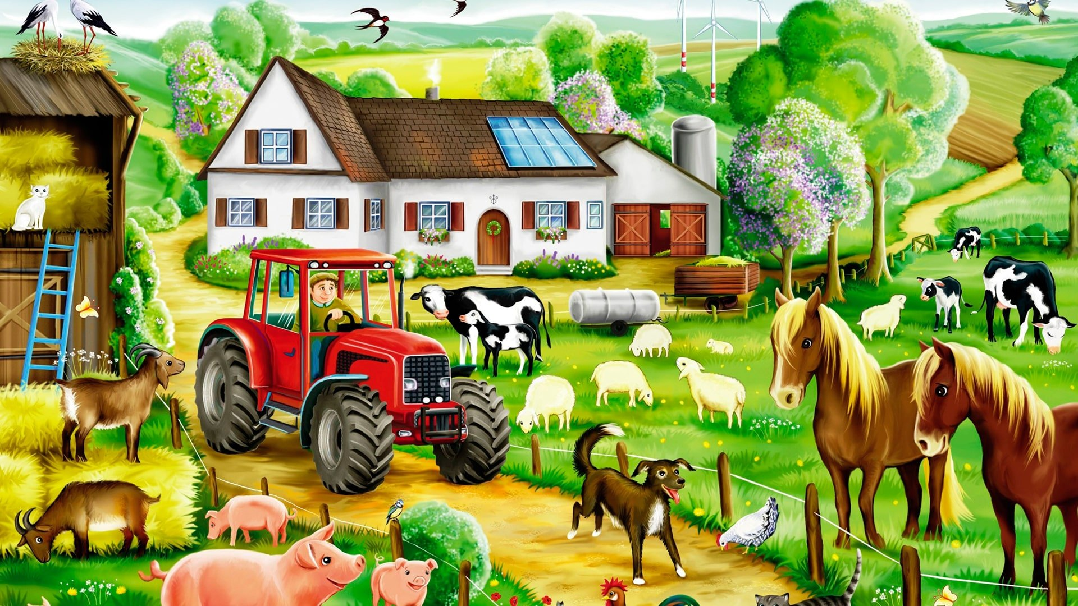
Я - фермер
Представь, что у тебя есть своя ферма. Расскажи, какие животные живут у тебя на ферме. Используй вопросы-подсказки.
Каких животных человек использует в хозяйстве?
Какие продукты получает человек от животных?
Как за ними надо ухаживать?
Расскажи о своем любимом животном?

Slide 15
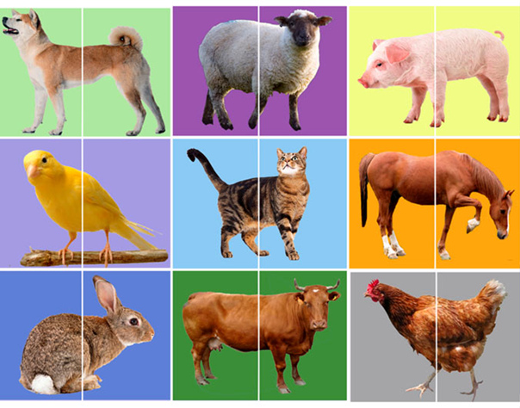
Собери домашнее животное

Slide 16

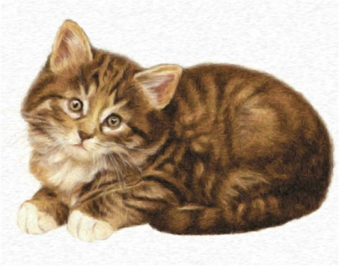

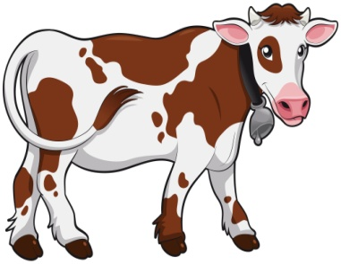
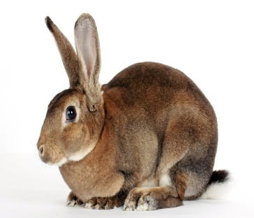
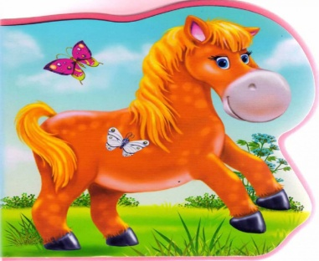
Игра «Прочитай письмо»
(отгадай загадку, найди отгадку)
1. В сарае, в клетке он живёт,
Морковку сладкую грызёт
Ох и острые же зубки,
Он всегда в пушистой шубке,
Лопоухий, хвост, как нолик,
Все узнали – это ………(кролик)
2. Среди двора стоит копна,
Спереди вилы, а сзади метла……(корова)
3. Человеку верный друг,
Чутко слышит каждый звук,
У нее отличный нюх,
Зоркий глаз и острый слух……(собака).
4. Есть у ней пятачок ,
Два блинка и кренделёк
Без шнурков на ней ботинки
И костюмчик из щетинки……(свинья)
5. Чемпионка в быстром беге,
Я порой вожу телеги.
Дядя конюх мне принёс
Воду, сено и овёс…….(лошадь)
6. Шёрстка гладкая, в лапках – царапки,
Днём спит, «мур-р» говорит,
А ночью - охотится…..(кошка)

Slide 17
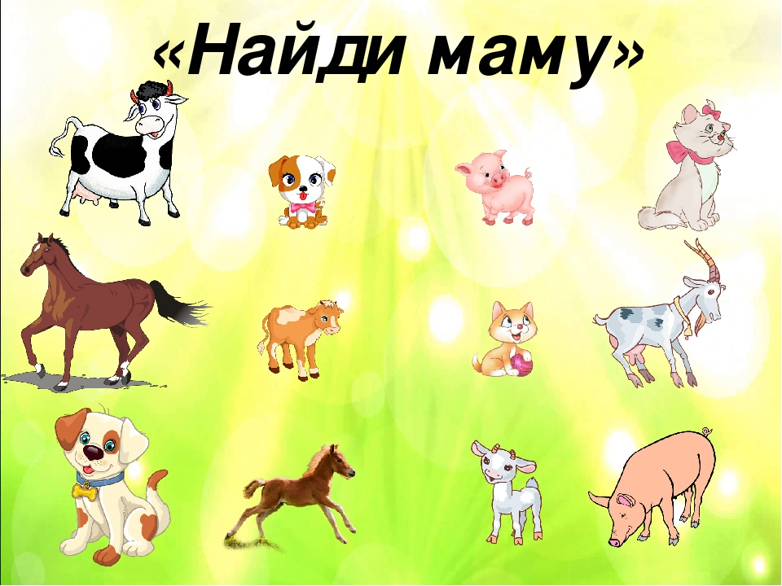

Slide 18
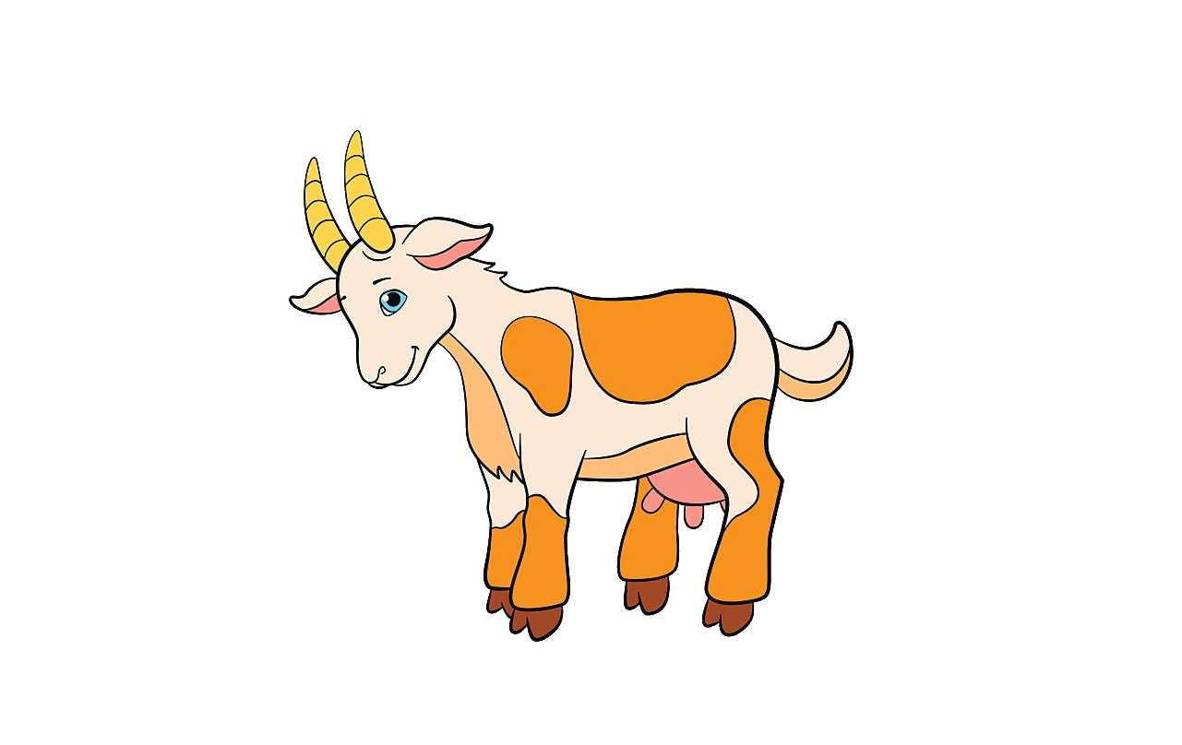
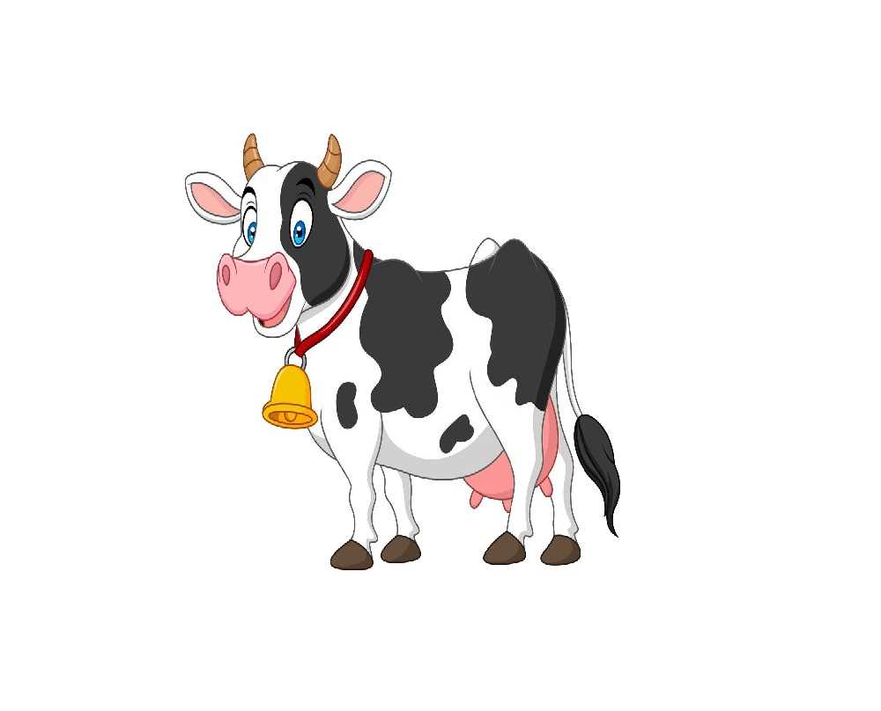
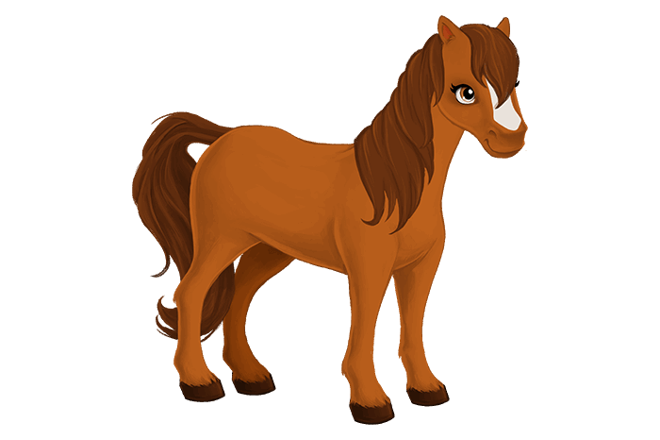
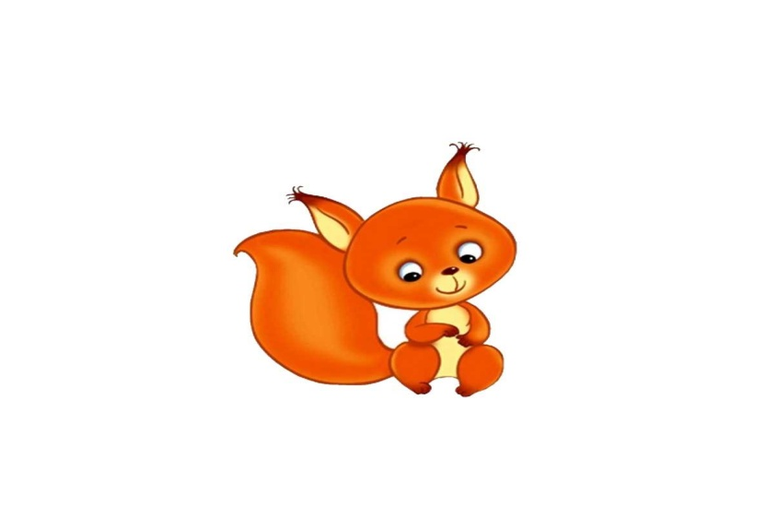
Четвертый лишний

Slide 19
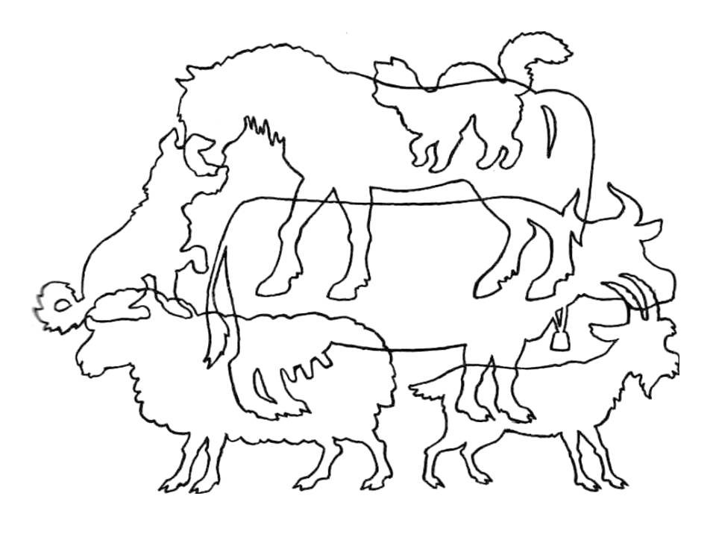
Кто здесь спрятался?

Slide 20

СЕРПАНТИН ОДНОЙ ФРАЗЫ
Цель: развитие умений строить и использовать сложные предложения.
Образец:
Ведущий: «Собака – домашнее животное».
Первый учащийся: «Собака- домашнее животное, потому что живет рядом с человеком».
Второй учащийся: «Собака- домашнее животное, потому что живет рядом с человеком и он заботится о ней».
Третий учащийся: «Собака- домашнее животное, потому что живет рядом с человеком и он заботится о ней, кормит ее» .

Slide 21
Создание правильной мотивации для детей мигрантов играет в обучении важную роль.
Уважение к традициям, знание истории, уклада, обычаев русских людей обогащает личность, позволяет человеку комфортно жить в многоязычном поликультурном мире.

Slide 22

Внеурочная деятельность – это залог быстрой и успешной социализации детей-инофонов

